Slide 2
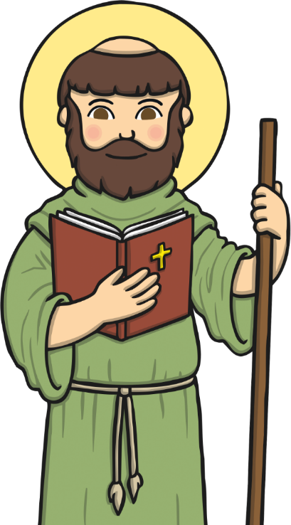

Datrys Problemau Dewi Sant
Helpwch Dewi Sant i ddatrys y problemau.
Beth yw gwerth y digid sydd wedi ei danlinellu?
941
40 neu 4 deg
Dangos Ateb
493 + 200 =
100 – 45 =
693
55
Dangos Ateb
Nesaf

Slide 3

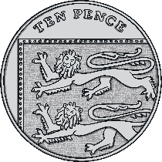

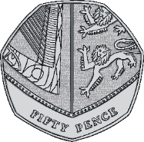
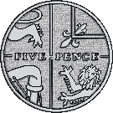

Datrys Problemau Dewi Sant
x a ÷
Datrys Problem
Beth yw cyfanswm y darnau arian?
31 x 3
30 x 3
1 x 3
£1.75
31 x 3 =
93
Dangos Ateb
Dangos Ateb
Nesaf

Slide 4
Datrys Problemau Dewi Sant
Datrys Problem
= 4
m a cm
Cenhinen Bedr
Tiwlip
Llygad y Dydd
Blodyn Haul
Ychwanegwch y symbolau cywir er mwyn cwblhau’r frawddeg rif.
144cm =
1
m
44
cm
320cm =
3
m
20
cm
Mae gen i 6 tiwlip.
Dangos Ateb
Ydy Dewi Sant yn gywir?
Esboniwch eich ateb.
Nesaf

Slide 5
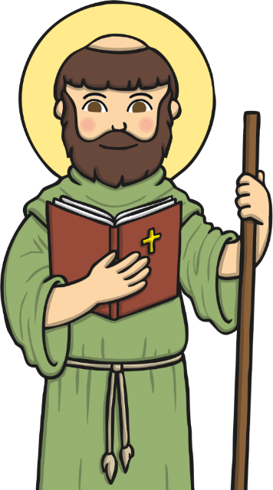
Rhesymu Dewi Sant
Rydw i angen lliwio un rhan arall
er mwyn dangos .
_
1
5
Ydy Dewi Sant yn gywir? Eglurwch eich ateb.
Nesaf

Slide 6

Problemau Diwrnod y Llyfr
x a ÷
Mae Henri yn cyfri ei lyfrau ar Ddiwrnod y Llyfr. Beth yw’r tri rhif nesaf yn y dilyniant hwn?
22 x 4
28
32
36
20 x 4
2 x 4
40
44
48
22 x 4 =
88
Dangos Ateb
Dangos Ateb
Nesaf

Slide 7



Wythnos Wyddoniaeth
Mae Megan yn cyfri offer ar gyfer Wythnos Wyddoniaeth.
Rhesymu
Os ydw i’n cyfri mewn lluosrifau o 50, byddaf yn dweud y rhif 420.
Ydy Megan yn gywir?
Nesaf

Slide 8
Wythnos Wyddoniaeth
x a ÷
+ a -
Datryswch y cyfrifiad adio.
96 ÷ 3
 |  | 5 | 5 | 4
+ |  | 3 | 2 | 3
90 ÷ 3
6 ÷ 3
877
96 ÷ 3 =
32
Dangos Ateb
Dangos Ateb
Nesaf

Slide 9
Wythnos Wyddoniaeth
Rhesymu
128
Ydy'r cyfrifiad yn gywir?
80
18
40
Nesaf
Eglurwch eich ateb

Slide 10
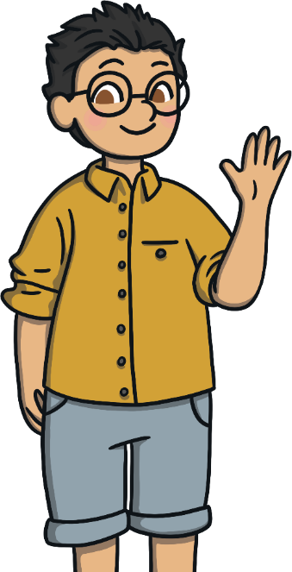
Wythnos Wyddoniaeth
Mae Alffi’n gwneud sgwâr, mae pob ochr yn 2cm o hyd. Beth yw perimedr y sgwâr?
Perimedr
8cm
2cm
Sut mae Alffi’n gallu darganfod beth yw perimedr
y siâp os yw’n gwybod beth yw hyd yr ochrau?
Rhannwch eich syniadau gyda’ch partner.
Lluosi hyd yr ochrau gyda 4.
Cyfrifwch berimedr sgwariau
os yw hyd eu hochrau’n:
5cm, 12cm, 8cm, 15cm, 21cm
20cm, 48cm, 32cm, 60cm, 84cm
Nesaf
Dangos Ateb

Slide 11

Rygbi'r Chwe Gwlad: Arwynebedd
Mae Alffi’n gwneud llun sgwâr, hyd yr ochrau yw 2cm.
Beth yw arwynebedd y sgwâr?
4cm²
2cm
Mae’n gofyn, “Sut ydw i’n cyfrifo arwynebedd sgwâr os ydw i’n gwybod beth yw hyd yr ochrau?”
Rhannwch eich syniadau gyda’ch partner.
Lluosi’r hyd gyda’r lled.
Cyfrifwch arwynebedd y sgwariau os yw eu hyd yn:
6cm, 11cm, 7cm, 15cm, 20cm
36cm², 121cm², 49cm², 225cm², 400cm²
Nesaf
Dangos Ateb

Slide 12
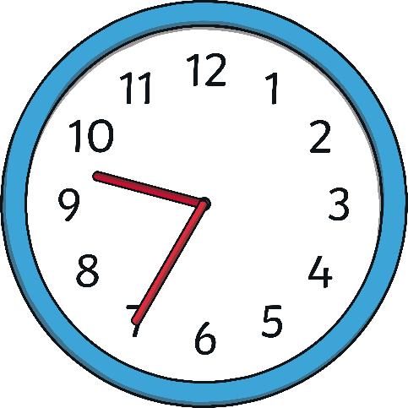
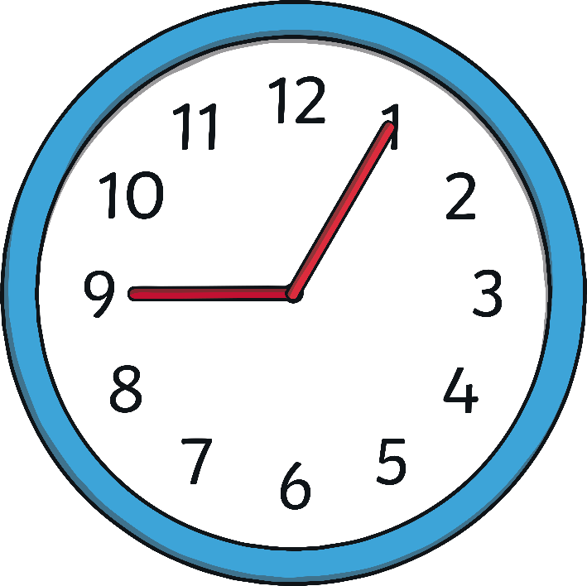
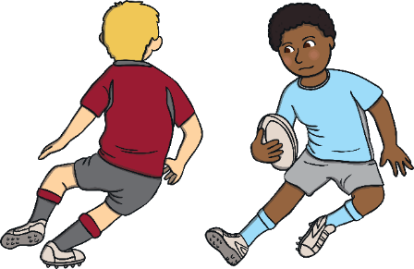
Rygbi'r Chwe Gwlad
Mae’r chwaraewyr yn cychwyn hyfforddi am 9.05 a.m. Os yw pawb yn hyfforddi am 30 munud, faint o’r gloch fydd y sesiwn yn dod i ben?
9:35
9:05
Nesaf
Dangos Ateb

Slide 13

Rygbi'r Chwe Gwlad
Rhowch ddau rif yn y cylchoedd sy’n adio i wneud y rhif sydd ar
y bêl.
113
201
374
Nesaf

Slide 14
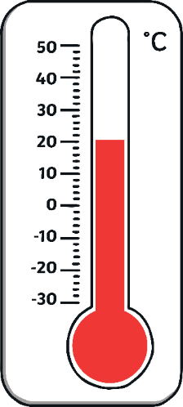
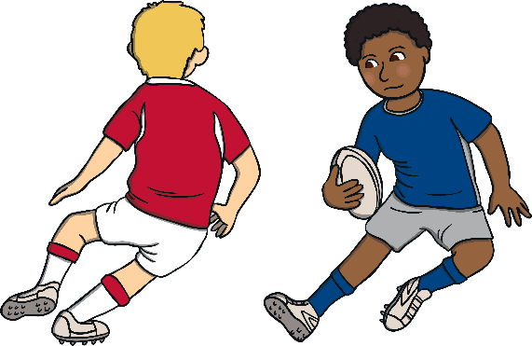
Rygbi'r Chwe Gwlad: Tymheredd
Beth yw’r tymheredd ar y thermomedr?
10ºC
20ºC
Nesaf
Dangos Atebion

Slide 15


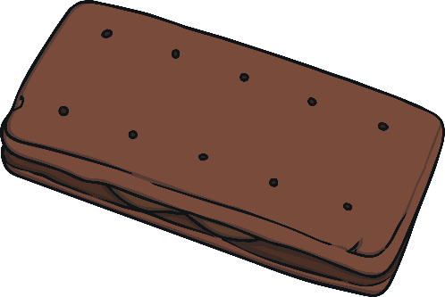

Rygbi'r Chwe Gwlad: Arian
Os yw chwaraewr yn prynu 2 hufen iâ, 2 lolipop ac 1 siocled yn y siop. Faint o arian fydd angen ar y chwaraewr?
40c
50c
20c
£2.00
Nesaf
Dangos Ateb

Slide 16




Sul y Mamau
Pa rif sydd ddim yn perthyn? Eglurwch eich ateb.
Gellir derbyn mwy nag un ateb os oes eglurhad synhwyrol.
53
124
230
Nesaf

Slide 17









Sul y Mamau
Mae 10 blodyn mewn tusw o flodau. Sawl blodyn sydd mewn 5 tusw o flodau?
50 blodyn
Nesaf
Dangos Ateb

Slide 18
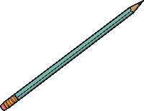
Diwrnod Barddoniaeth y Byd
Pa siâp sydd yn y man anghywir?
 | 4 ochr | nid oes ganddo 4 ochr
pob ochr yn hafal
ochrau ddim yn hafal
Nesaf

Slide 19

Diwrnod Barddoniaeth y Byd
Mae Henri’n prynu llyfr barddoniaeth ar Ddiwrnod Barddoniaeth y Byd.
Mae £2 ym mhob bag.
Sawl darn arian sydd ym mhob bag?
Darn arian | Nifer y darnau
1c
10c
20c
200
darnau
1c
darnau 10c
20
10
darnau 20c
Nesaf
Dangos Atebion

Slide 20

Diwrnod Cyntaf y Gwanwyn
Defnyddiwch y symbol cywir < > i gymharu’r rhifau hyn.
<
508
580
Nesaf
Dangos Ateb

